Slide 1

ИСПОЛЬЗОВАНИЕ АКТИВНЫХ ФОРМ МЕТОДИЧЕСКОЙ РАБОТЫ КАК УСЛОВИЕ ПОВЫШЕНИЯ КАЧЕСТВА ДОШКОЛЬНОГО ОБРАЗОВАНИЯ
Старший воспитатель МБДОУ д/с №28
Мантурова А.В.
Г.Арзамас, 2017г

Slide 2
Актуальность использования активных форм методической работы
Ведущую роль в обеспечении эффективности образовательного процесса играет педагог, его профессионализм;
Методическая работа занимает особое место в системе повышения квалификации педагогических кадров;
Образование взрослых должно приносить удовольствие.
Методы активного обучения — совокупность педагогиче­ских действий и приемов, направленных на организацию учеб­ного процесса и создающих специальными средствами условия, мотивирующие обучающихся к самостоятельному, инициативному и творческому освоению учебного материала в процессе познавательной деятельности.
(В. Н. Кругликов, 1998г.)

Slide 3
Интерактивное обучение – диалоговое обучение, в ходе которого осуществляется взаимодействие педагогов или педагога и руководителя методического мероприятия.
Слово «интерактив» пришло к нам из английского языка от слова ”interact”, где “inter”- это «взаимный», “act”- действовать.
Интерактивный означает способность взаимодействовать или находится в режиме беседы, диалога с чем-либо (например, компьютером) или кем-либо (например, человеком).
Преимущества интерактивных методов:
Во-первых - значительно повышается мотивация профессиональной деятельности педагогов, их социальной и познавательной активности;
Во-вторых - реализуются те стороны человека, которые в повседневной, достаточно однообразной жизни, не находят применения, развития;
В-третьих, приобретается опыт коллективной деятельности, взаимного уважения, поддержки, сотрудничества, без которого невозможен труд в человеческом обществе.

Slide 4
Активные формы методической работы
Новые
Деловая игра
Выставки-ярмарки педагогических идей
Банк идей
Мастер - класс
Творческий час
Педагогическая мастерская
тренинг
Педагогический ринг
«Вечера вопросов и ответов»
Дискуссия
Симпозиум
Дебаты
Диспут
Методический фестиваль.
Методические посиделки.
Методический диалог.
Кружки качества
Педагогическое «ателье» или педагогическая мастерская
Творческие встречи
Профессионально-педагогические экскурсии
Традиционные
Новейшие
Тренинг
Педагогическая гостиная
КВН
Круглый стол
Педагогический ринг
Педагогические ситуации, экспромт
Семинар-практикум
Педагогический всеобуч
конкурсы
Коучинг -сессия
Метод «Кейсов»
Кружки качества
Метод SWOT – анализа
Метод «Модерации»
Метод «Мозговой штурм»
Методический театр
Квик настройка
Технологией Открытого Пространства
«Аквариум»
«Судебное заседание»
Методический мост
ярмарки педагогических идей, аукцион
Квест
Имитационная игра
Экспресс-маршруты

Slide 5
«Аквариум» - форма диалога, когда педагогам предлагают обсудить проблему «перед лицом общественности». Группа выбирает вести диалог по проблеме того, кому она может доверить. Иногда это могут быть несколько желающих. Все остальные выступают в роли зрителей. Отсюда и название – «аквариум».
Метод «Модерации» (moderator – посредник, регулятор). Этот метод позволяет «заставить» людей действовать в одной команде для разработки в кратчайшие сроки конкретных реализуемых предложений, нацеленных на решение проблемы.
Технологией Открытого Пространства, которая также предусматривает: активное участие каждого, создание демократической атмосферы, равенство возможностей, открытость и сотрудничество, взаимодействие, общение, развитие и обмен идеями. Открытое пространство рассматривается как интерактивный метод успешного стимулирования педагогов на творческую креативную деятельность. Может применяться как сама по себе, так и на педсовете. Надо отметить, что при использовании ТОП на педсовете не нужно детально разработанной повестки дня и плана работы, а также дополнительных материалов, они будут только мешать работе. Это принципиальное отличие данной формы организации педсовета от традиционных.
«Судебное заседание» - обсуждение, имитирующее судебное разбирательство (слушание дела). «Слушается дело о нарушении педагогической этики». Старший воспитатель выступает в роли обвинителя, заведующая – судья, один из педагогов защитник, воспитатели – свидетели. Свидетели сообщают о фактах нарушений, каждый факт обсуждается.
«Квик – настройка» положительная эмоциональная настройка на предстоящую деятельность.

Slide 6
Методический мост - разновидность дискуссии. К проведению этой формы методической работы привлекаются педагоги разных образовательных учреждений района, города, руководители МО, родители. Целью методического моста является обмен передовым педагогическим опытом, распространение инновационных технологий обучения и воспитания.
«Коучинг–сессия» или «коуч-сессия» - интерактивное общение, развивающее консультирование, дискуссия (вопрос - ответ). Принцип «Сделай за меня» практически не действует, здесь педагог не получает советов и рекомендаций, а только отвечает на вопросы, которые ему задает консультант, и сам находит и пути для решения проблем.
Методический театр (проблемный семинар - практикум с использованием ситуативных и игровых заданий, дискуссионных вопросов), стимулирует поиск, творческую исследовательскую деятельность педагогов, предполагает создание нового образовательного продукта в процессе действия вовлечённых в данный процесс субъектов.
Экспресс-маршруты - чаще всего планируем такую форму работы по изучению родного края и адаптации материала для работы с детьми. Экспресс-маршруты проводятся и в том случае, когда детский сад работает по единой методической теме. Каждой группе педагогов предлагается самостоятельно разработать какое-то одно направление в короткие сроки. Такая форма работы даёт возможность научиться самостоятельно работать с различной литературой и собрать богатый материал, который оформляется и используется в работе педагогами ДОУ.

Slide 7
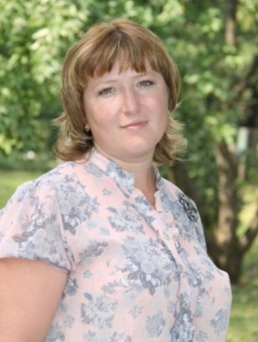
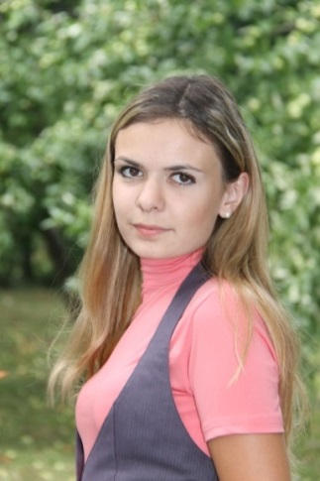
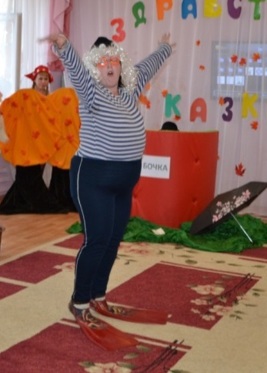
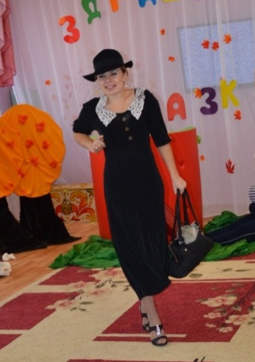
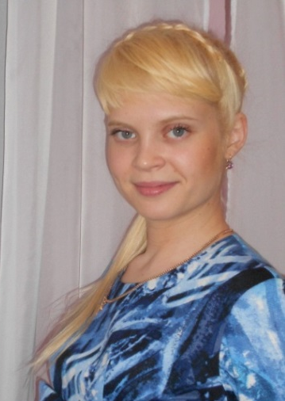
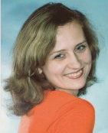
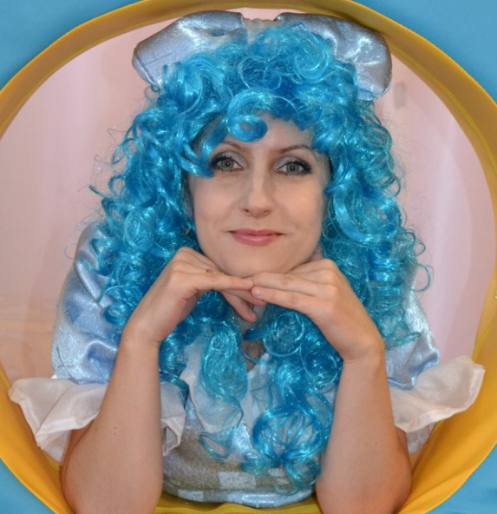
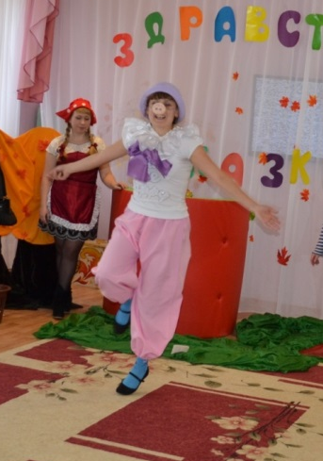
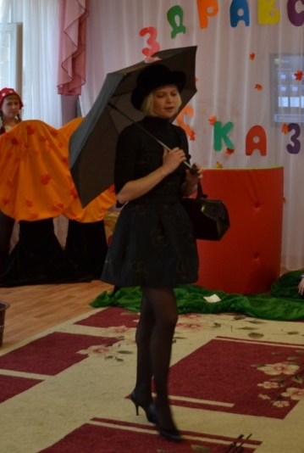
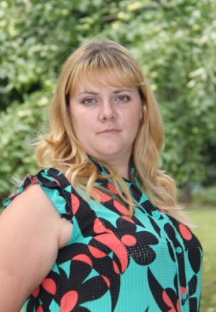
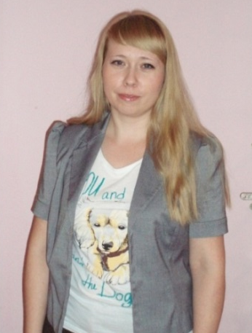
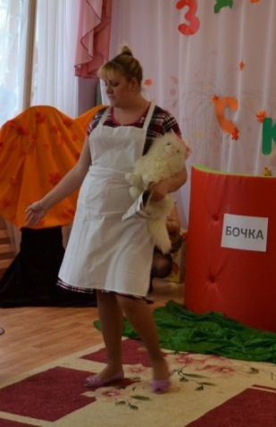
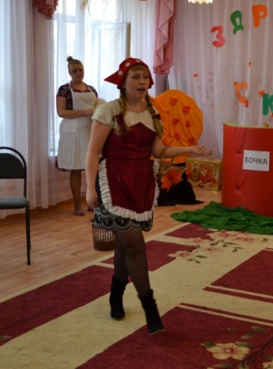
Персонажи представленные педагогами

Slide 8
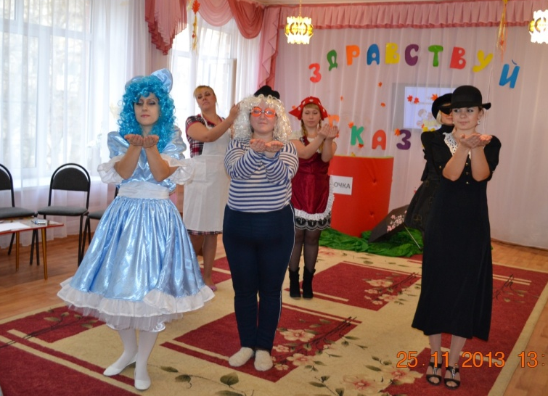
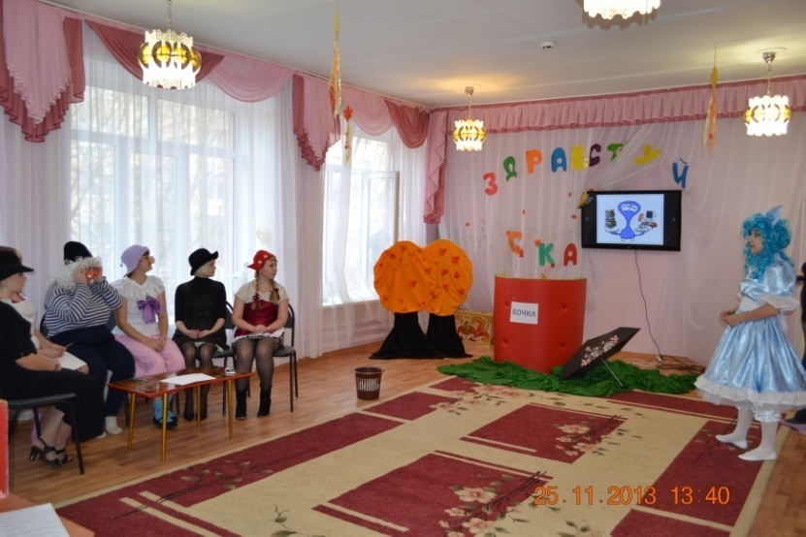
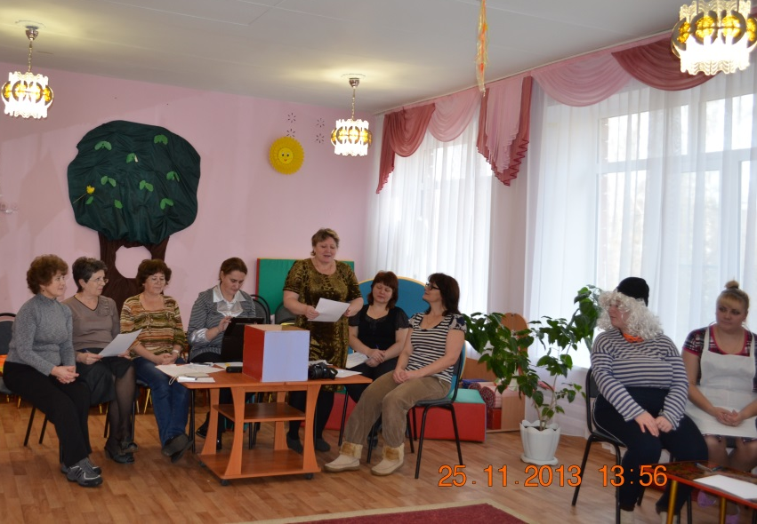
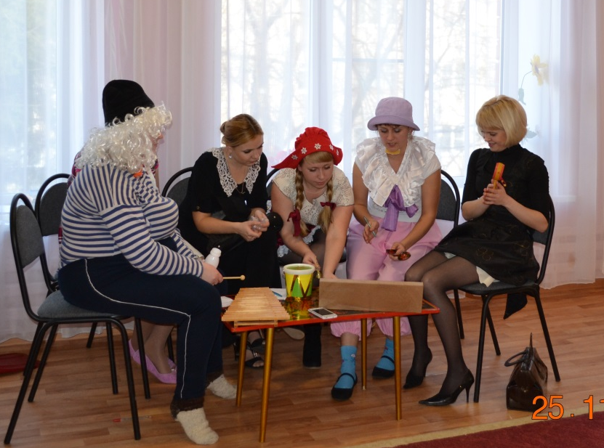
Конкурс «Лучший молодой воспитатель ДОУ», 2013 год
В форме семинара-практикума посвящённого чтению художественной литературы дошкольникам «Здравствуй, сказка!»
Участники конкурса и ведущая появились перед жюри исполнив танец под песню «Маленькая страна»
Знакомство с теоретическим материалом
Стажисты отвечают на вопросы начинающих педагогов
Подготовка к сказке- шумелке

Slide 9
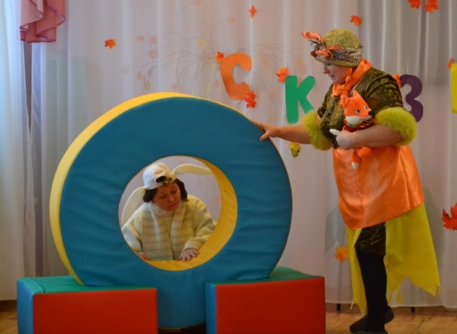
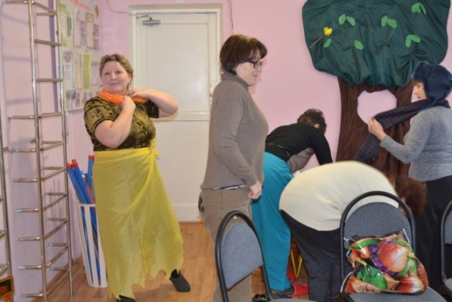
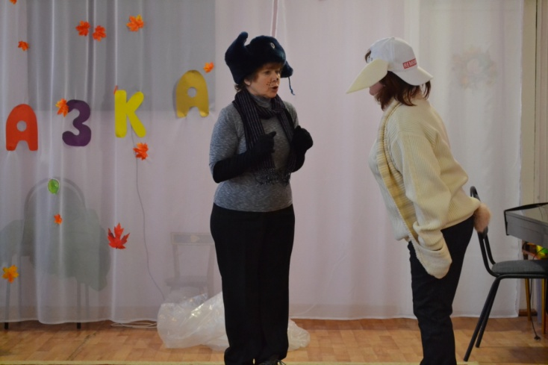
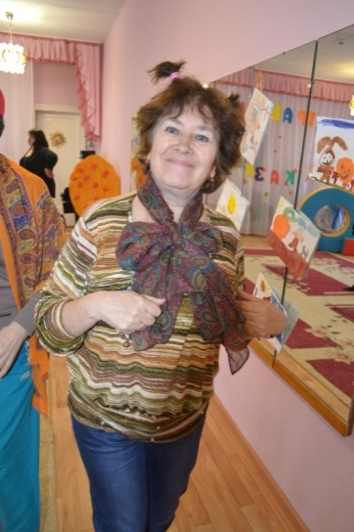
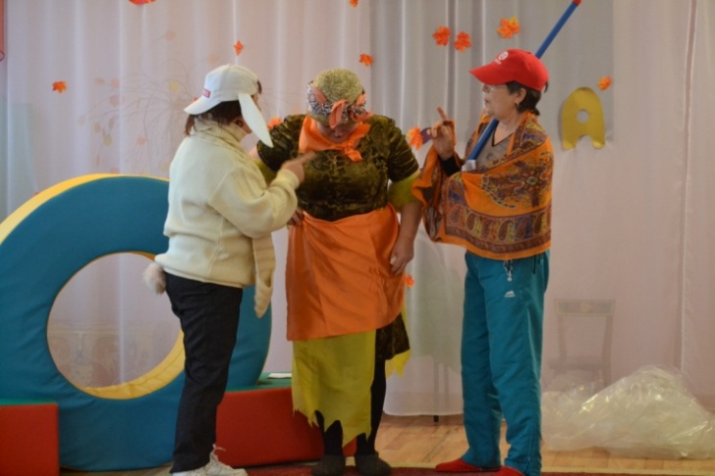
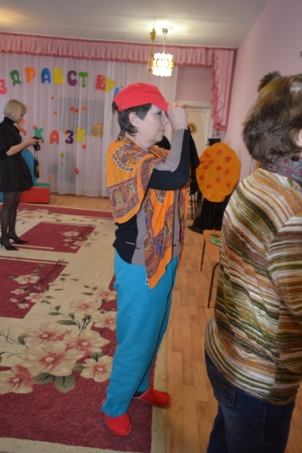
Конкурс «Лучший молодой воспитатель ДОУ», 2013 год
Подготовка к драматизации
Задача- подготовить костюм из подручных материалов
Мастер-класс по драматизации сказки
«Заюшкина избушка»

Slide 10
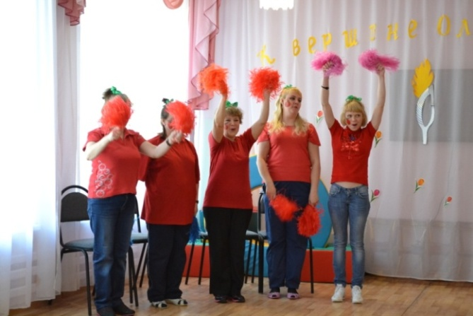
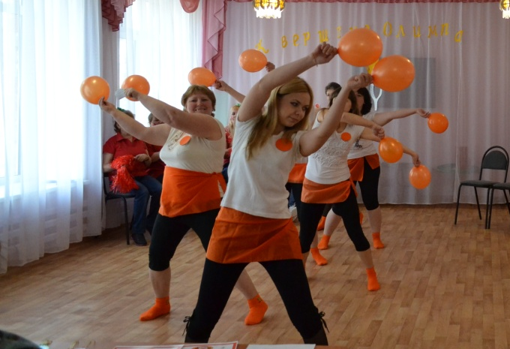
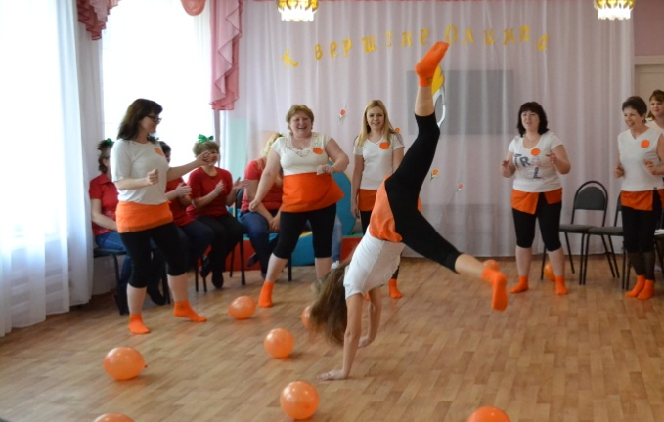
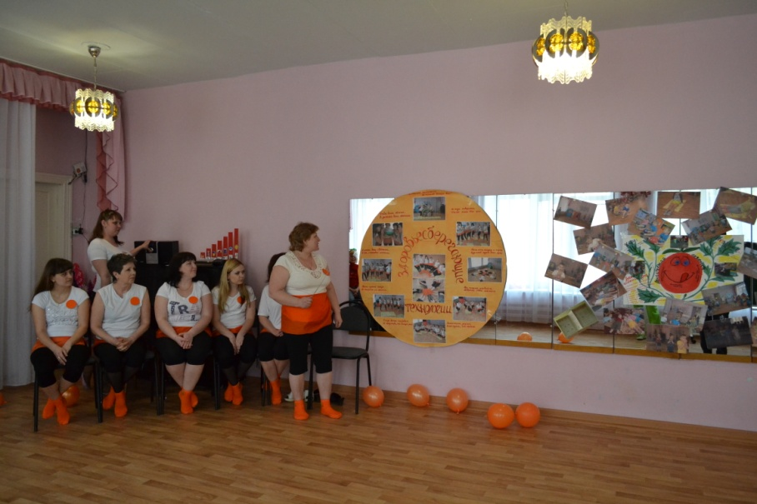
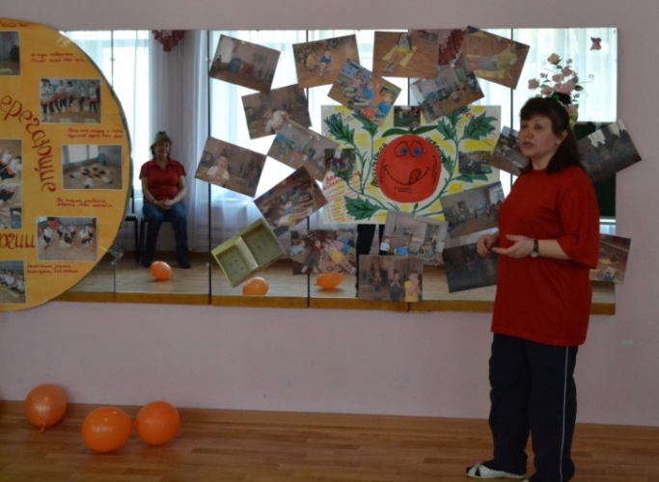
Семинар-практикум посвящённый
физкультурно-оздоровительной работе в ДОУ
Игра- соревнование «К вершинам Олимпа»
Приветствие команд
Команда «Спелый помидорчик»
Команда «Апельсин»
Домашнее задание
«Наглядная информация»
Презентация наглядного материала «Организация двигательной активности ребёнка дошкольника»
Презентация наглядного материала «Использование здоровьесберегающих
технологий в ДОУ»

Slide 11
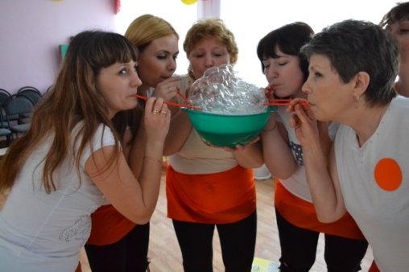
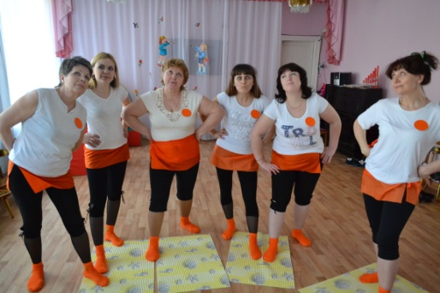
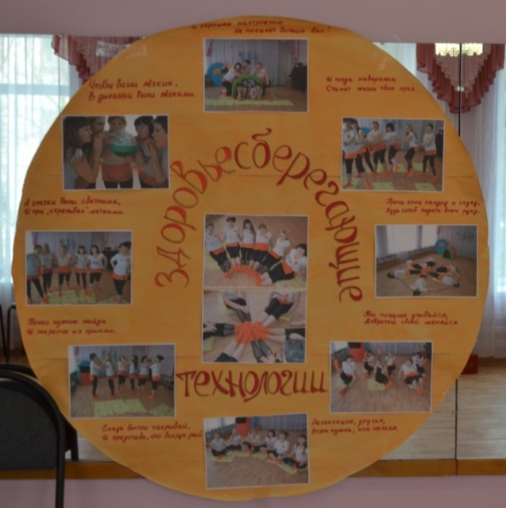
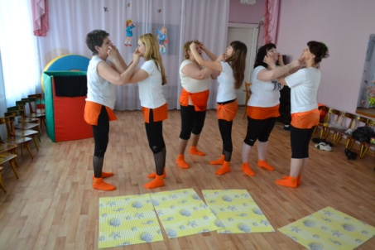
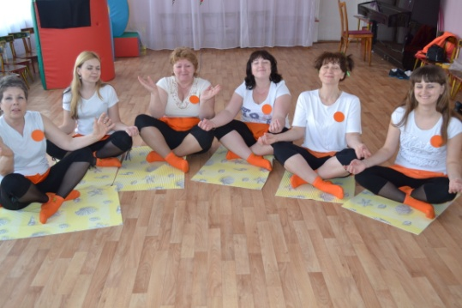
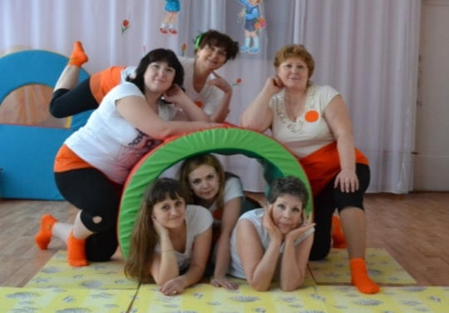
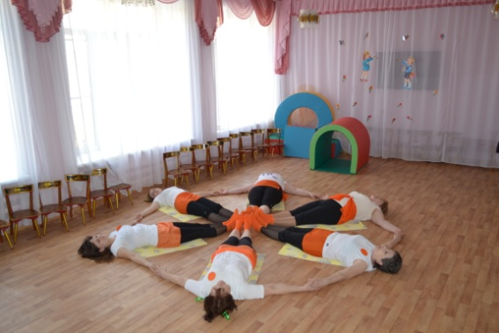
Материал конкурсного задания
«Наглядная информация»

Slide 12
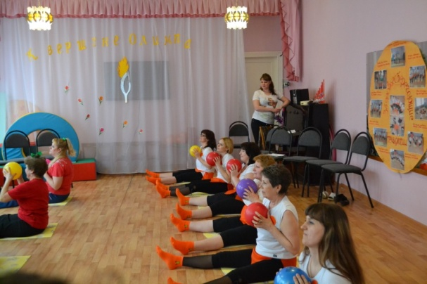
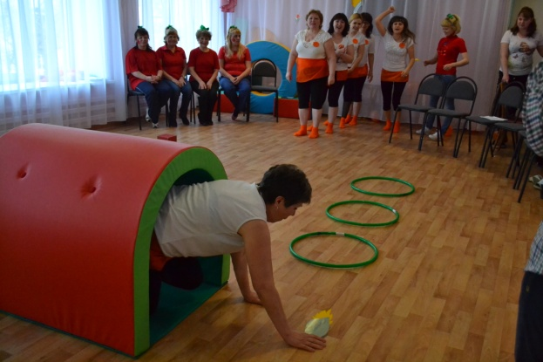
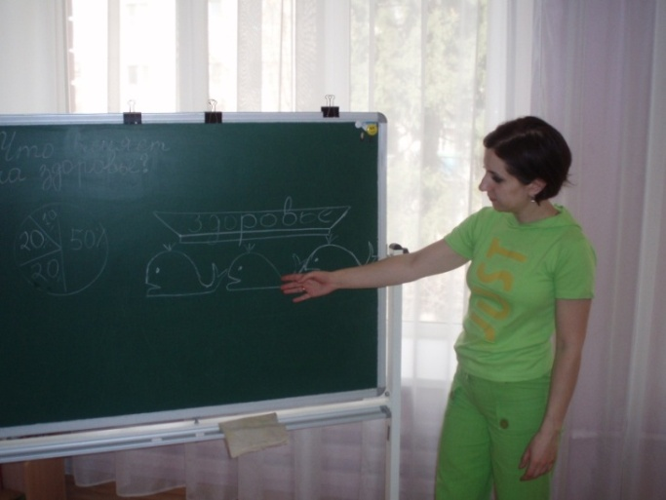
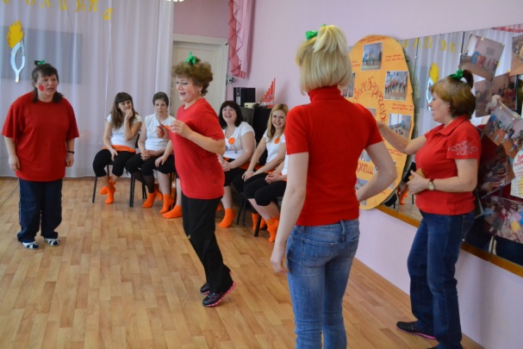
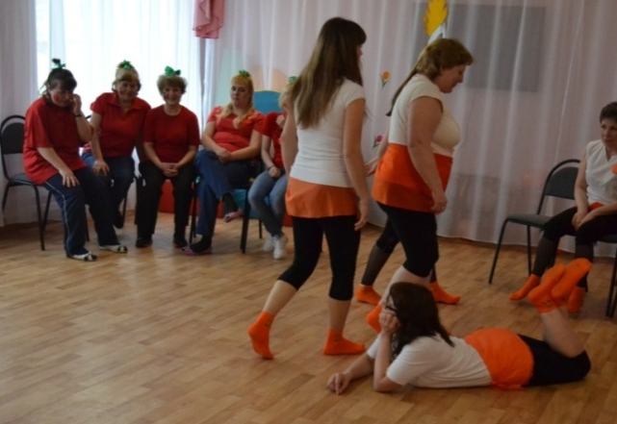
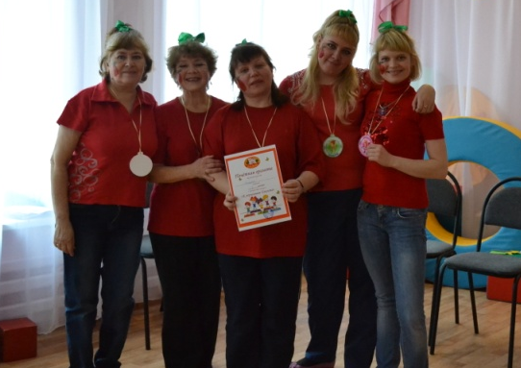
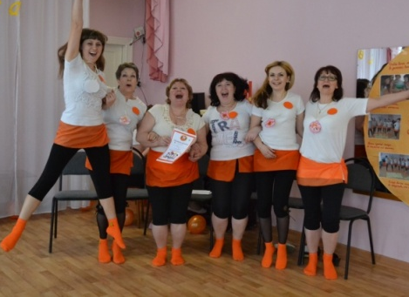
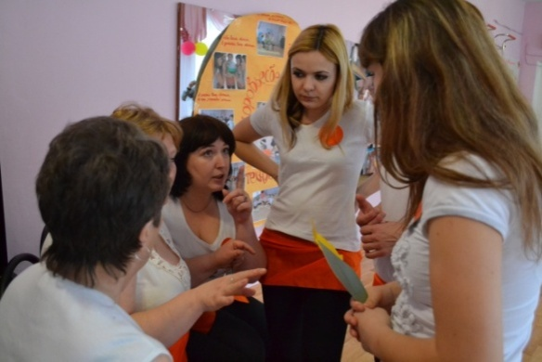
Имитационная игра «Зарядка»
Имитационная игра «Эстафета передача Олимпийского огня»
Теоретическая часть -экскурс в историю
Олимпийских игр
«Движение-это жизнь»
Инсценированные педагогических ошибок при организации подвижной игры
Победила дружба!
Решение педагогических ситуаций

Slide 13
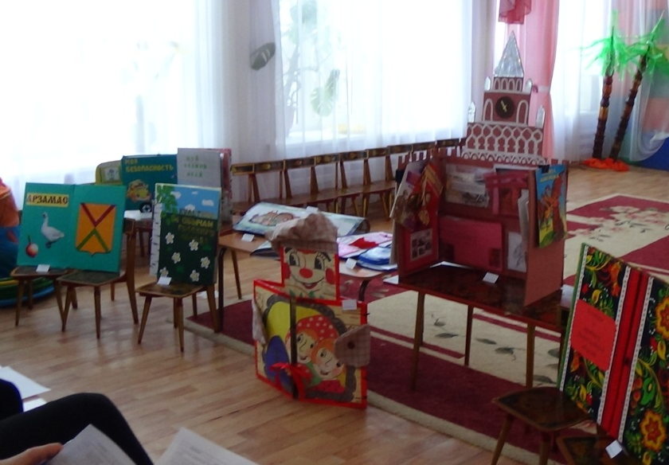
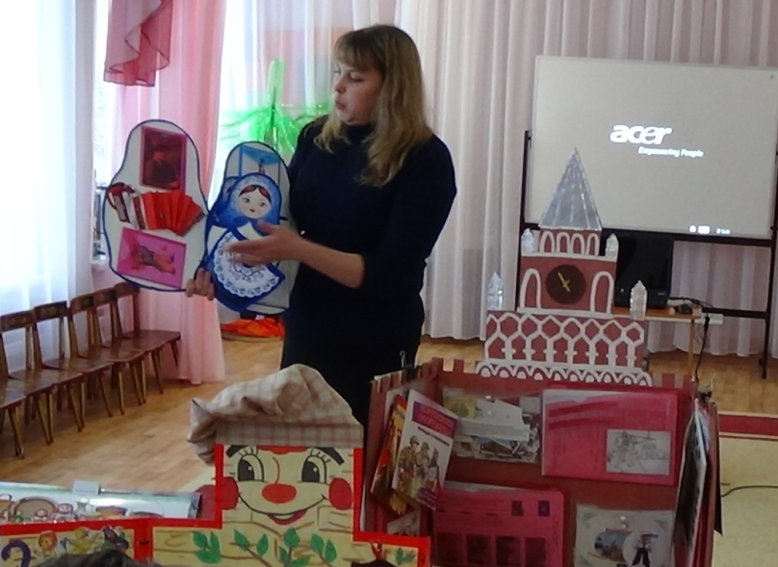
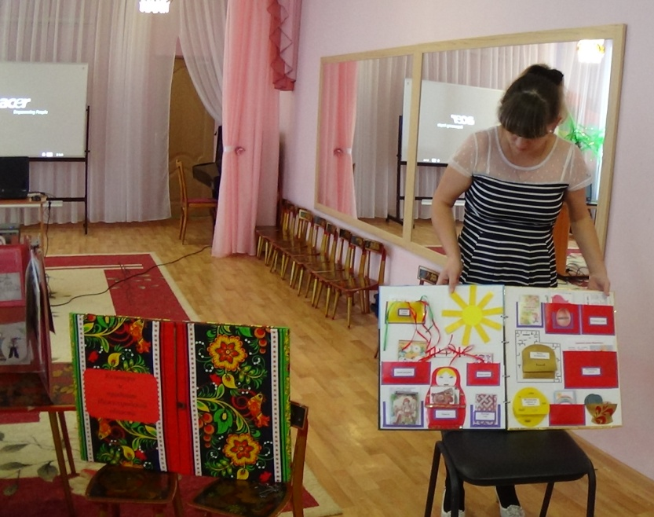
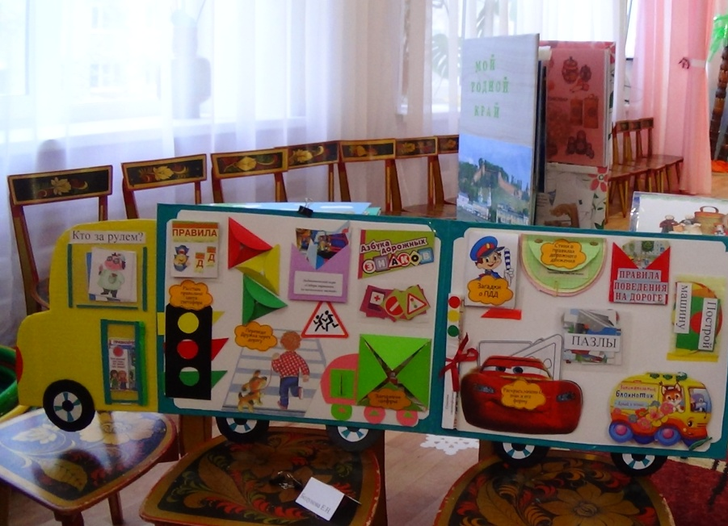
Аукцион методический идей «Лепбук»

Slide 14
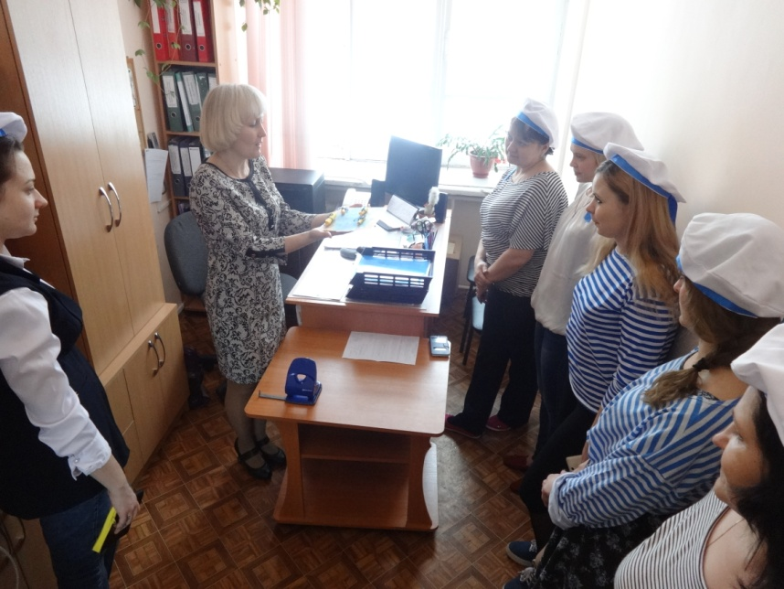
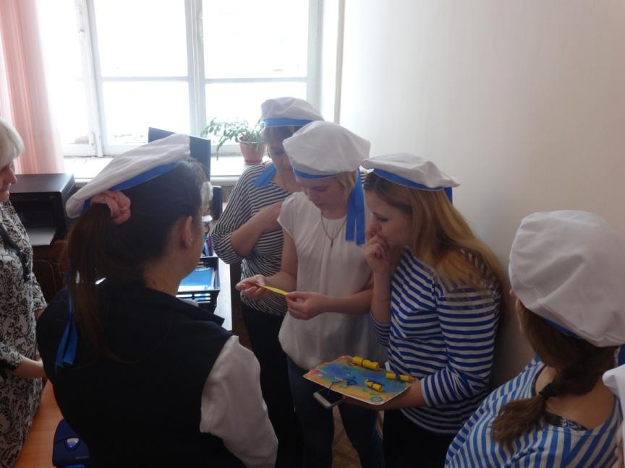
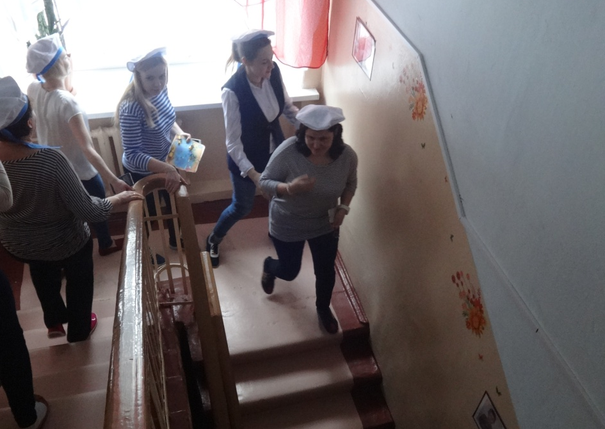
Квест «Путешествие по волнам педагогической науки»
Заведующий вручает карту путешествия начинающим педагогам
Начинающие педагоги с помощью загадки отгадывают маршрут путешествия

Slide 15




Первый пункт. Участников игры встречает Фрекен Бок. Она предложила путешественникам разгадать кроссворд по классификации игровой деятельности.
Второй пункт. Педагогов приветствует Василиса Премудрая. Василиса предлагает педагогам задания, на знание особенностей РППС, необходимой для развития игровой деятельности дошкольников.

Slide 16



Третий пункт. Какая же игра без проказницы Бабы-Яги. Хитрая бабуля испытывала знания педагогов в области планирования игровой деятельности.
Четвёртый пункт. Встреча с бабушкой-загадушкой, которая приготовила очень сложные загадки, на знание особенностей развития игровой деятельности дошкольников.

Slide 17
Результативность профессиональной педагогической
деятельности и достигнутые эффекты
Аттестация педагогов
Курсовая подготовка -100%
Педагоги лично и совместно с воспитанниками являются участниками и призёрами конкурсов всех уровней.
Педагоги демонстрируют педагогический опыт и являются участниками методических объединений, конференций, имеют публикации в сетевом профессиональном сообществе и специализированных изданиях
Оценка уровня профессиональной компетентности педагогов
1-недопустимый
2-критичный
3-достаточный
4-оптимальный

Slide 18
Литература
Белая К.Ю. Инновационная деятельность в ДОУ: Методическое пособие. – М.: ТЦ Сфера, 2004;
Белая К.Ю. Организация работы по самообразованию педагогов ДОУ// Справочник старшего воспитателя дошкольного учреждения,2007, №2.
Виноградова Н.А., Микляева Н.В., Родионова Ю.Н. Методическая работа в ДОУ. Эффективные формы и методы: методическое пособие. – М.:Айрис-пресс, 2009;
Волобуева Л.М. Работа старшего воспитателя ДОУ с педагогами. – М.: ТЦ Сфера, 2004;
Голицына Н.С. Организация и содержание работы старшего воспитателя ДОУ. – М.: «Издательство Скрипторий 2003», 2008;
Давыдова О.И., Майер А.А., Богославец Л.Г. Интерактивные методы в организации педагогических советов в ДОУ (методика организации, сценарии, притчи, аффирмации). – С-П., Детство-пресс, 2009;
Лукина Л.И. Организационные аспекты работы с педагогическими кадрами ДОУ// Приложение к журналу «Управление ДОУ» – М.: ТЦ Сфера, 2010;
Нечаева М.П., Методическая деятельность дошкольной образовательной организации в реализации ФГОС ДО. - М. Перспектива, 2016;
Савченко В.И. Организация системы методической работы в ДОО по сопровождению ФГОС ДО. – С-П, Детство-Пресс, 2016;
Сальникова Т.Г. Активные методы обучения в повышении профессиональной компетентности педагогов ДОУ. – С-П, Детство-Пресс, 2016;
Тимофеева Л.Л., Майер А.А. Повышение профессиональной компетентности педагога дошкольного образования. Учебно-методическое пособие. – М.: Педагогическое общество России, 2013.
Фалюшина Л.И. Технологии менеджмента и маркетинга в системе дошкольного образования: учебное пособие.- М.: Аркти, 2005;
Яковлева Г. Как оценить профессиональную компетентность педагога. //Дошкольное воспитание. 2009, № 10;
Федеральный закон об образовании в Российской Федерации №273-Ф3 от 21.12.2012г. – М.: ТЦ Сфера, 2013;
Федеральный государственные образовательный стандарт дошкольного образования. – М.: ТЦ Сфера, 2014;

Slide 19
Спасибо за внимание

